Slide 1
Алгоритм обстеження у фізичній терапії при порушенні діяльності опорно-рухового апарату

Slide 2
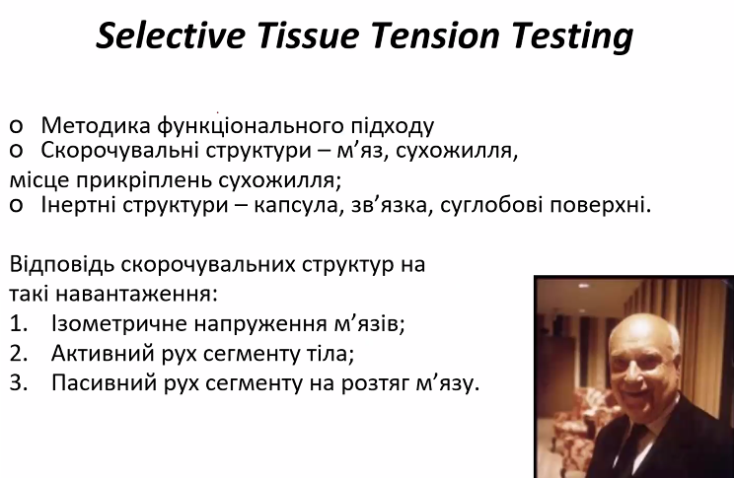
Тестування тканин вибірковим напруженнчм

Slide 3
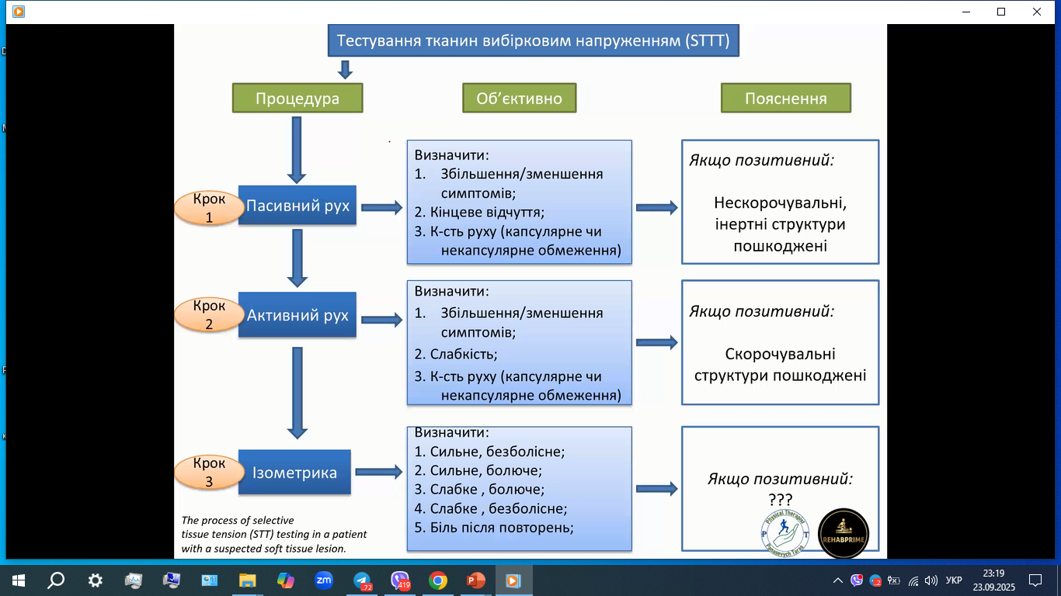

Slide 4
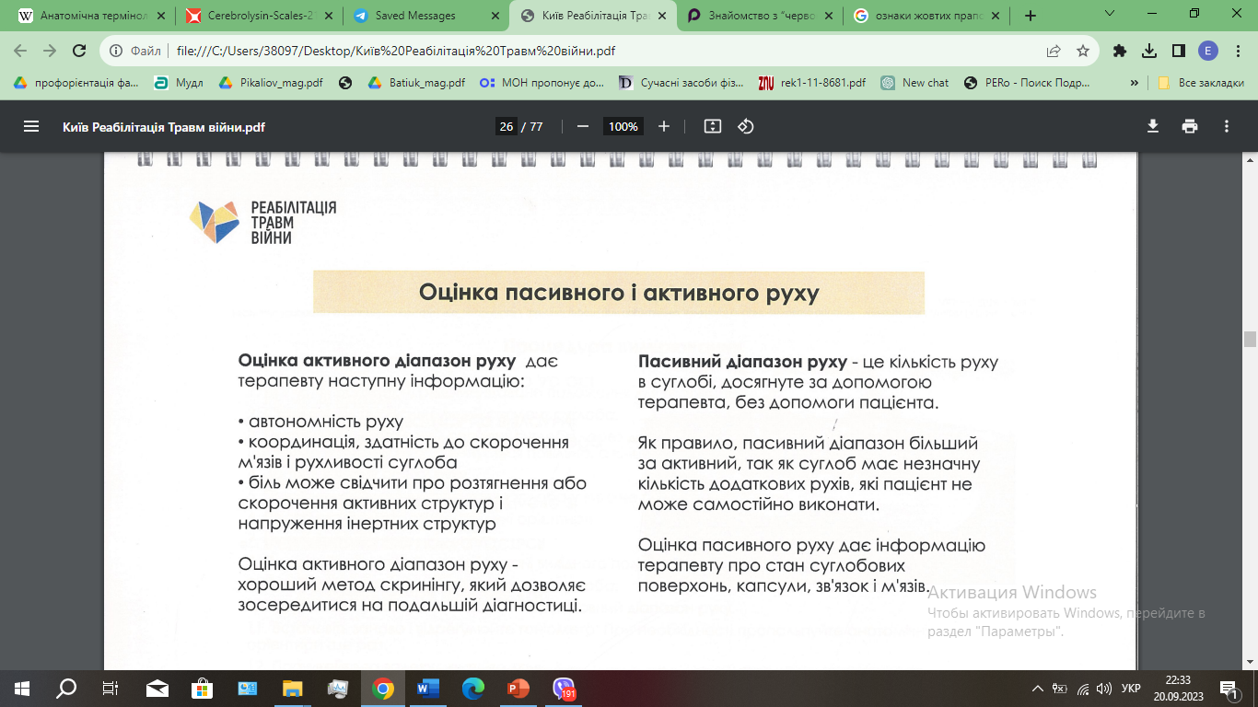

Slide 5
Ізометричне напруження м'язу
Напруження м'язу, коли довжина залишається незмінною.
Виконується в нещільно-укладеному положенні.
Використовується для оцінки скорочувальних структур.

Slide 6
Нещільно-укладене положення / open-packed position
зв’язка та капсула не натягнуті
суглобові поверхні не стиснуті
приблизно половина амплітуди між щільно укладеним і протилежним рухом у суглобі
положення для діагностики та втручання
положення при запалені та набряку суглоба

Slide 7
Щільно-укладене положення / closed-packed position
- суглобові поверхні конгруетно стиснуті
- зв’язка та капсула натягнуті
- внутрішньокапсульна порожнина мінімальна
- кінцівка може передавати зусилля зі сегмента на сегмент

Slide 8
Процедура виконання:
Ізометричне напруження (Тест з опором)
• пацієнт займає визначене (стандартне) для кожного суглоба зручне та стабільне положення;
• суглоб перебуває в середньофізіологічному (нещільно укладеному) положенні, щоб зменшити навантаження на інертні структури;
• якщо у стартовому положенні є суглобовий біль, то тестування необхідно виконувати в безболісній точці амплітуди;
• фахівець однією рукою стабілізує проксимальний сегмент суглоба, утримуючи його за дистальну частину, а іншу руку накладає на дистальну частину дистального сегмента;
• дає вказівку пацієнтові утримувати вихідне положення та не допустити руху в суглобі;
• фахівець протиставляє силі пацієнта свою силу (не навпаки!);
• фахівець створює навантаження на дистальну частину дистального сегмента, а пацієнт протидіє;
• фахівець плавно нарощує навантаження до моменту, коли пацієнт уже не може утримувати задане положення і в суглобі ледь починається рух; це навантаження відповідає максимальному м’язовому напруженню пацієнта, яке фахівець повинен запам’ятати й оцінити як нормальне або слабке;
• у момент початку руху фахівець негайно плавно послаблює навантаження, не допускаючи руху в суглобі;
• тривалість навантаження становить приблизно 5 секунд.

Slide 9
Для оцінки обстежувальних скорочувальних структур беруть до уваги силу напруження
інтенсивність болю
сильне та безболісне напруження – норма
сильне (відносно) та болюче напруження – розтягнення мяза 1-2 ступеня, тендиніт
cлабке та безболісне – давні розриви тестованого м’яза (загоєний розтяг 3 ступеня), дисфункція нерва, що інервує м’яз
Слабке та болюче – значні порушення: перелом, пухлина у м’язі або кістці – слабкість виникає через рефлекторну затримку роботи м’яза

Slide 10
Активний рух
Коли і де під час руху виникає біль
Чи збільшує рух інтенсивність болю
Реакція хворого на біль
Обсяг обмеженого руху та його характер
Патерн руху
Ритм і якість руху
Рухи в суміжних суглобах
Готовність пацієнта рухати сегментом

Slide 11
Дослідження пасивних рухів (інертні структури)
Під час виконання фахівцем пасивного руху у суглобі до кінця його наявної амплітуди, завжди відчувається опір до подальшого руху. Цей опір називається кінцевим відчуттям
Нормальні кінцеві відчуття
Перше нормальне кінцеве відчуття «кістка до кістки» і характеризується як тверде й безболісне.
Друге «стискання м’яких тканин».
Третє нормальне кінцеве відчуття «розтяг м’яких тканин».
Нормальні кінцеві відчуття виникають у здорових суглобах

Slide 12
Патологічні кінцеві відчуття
Патологічні кінцеві відчуття виникають при контрактурах.
Патологічні кінцеві відчуття виникають при передчасній зупинці руху в суглобі та вказують на низку проблем з обстежуваними структурами: розтягнення зв’язок, пошкодження капсули, наявність спайок, деформацій або сторонніх тіл у порожнині суглоба.
Патологічні кінцеві відчуття можуть бути описаними так: спазм м’яза – м’яз рефлекторно зупиняє рух у зв’язку із посиленням болю; капсульне – подібне до нормального відчуття розтягу м’яких тканин, але виникає значно раніше, відчуття віддачі відсутнє; кістка до кістки –подібне до нормального, але виникає раніше; пружинистий блок – виникає ефект віддачі при найбільшій амплітуді; порожнє – відсутність механічної протидії, але рух зупиняється через сильний біль

Slide 13
1.Патологічне кінцеве відчуття «спазм м’яза» є характерним для анталгічних контрактур. При ньому виникає швидке рефлекторне напруження м’язів-антагоністів, яке фізичний терапевт легко може пропальпувати. Пальпація допомагає диференціювати міогенну контрактуру, при якій зростання тонусу м’язів-антагоністів та опору рухові відбувається повільно
2. Капсульне патологічне кінцеве відчуття виникає при потовщеній суглобовій капсулі та найчастіше вказує на артрогенну контрактуру. При ураженій капсулі кожен суглоб має специфічний вид обмежень, який описується як пропорційне обмеження рухів у різних напрямках. Для більшості суглобів описано зразки капсульних обмежень. Фізичному терапевтові слід пам’ятати, що потовщена капсула обмежує рухливість суглоба в різних напрямках. При десмогенній контрактурі також виникає капсулярне відчуття, але рух обмежується переважно в одному напрямку.

Slide 14
3. Патологічне відчуття «кістка до кістки» виникає при деформаціях суглобових поверхонь унаслідок остеоартритів або внутрішньосуглобових переломів та є ознакою таких артрогенних контрактур, які практично не піддаються розробленню.
4. «Пружинистий блок» виникає, коли поміж суглобові поверхні потрапляє частина хряща, кістки або розірваного меніска.
5. «Порожнє» патологічне кінцеве відчуття можна спостерігати при гострих артритах, періартритах, пухлинах. У таких станах розроблення не проводять.

Slide 15
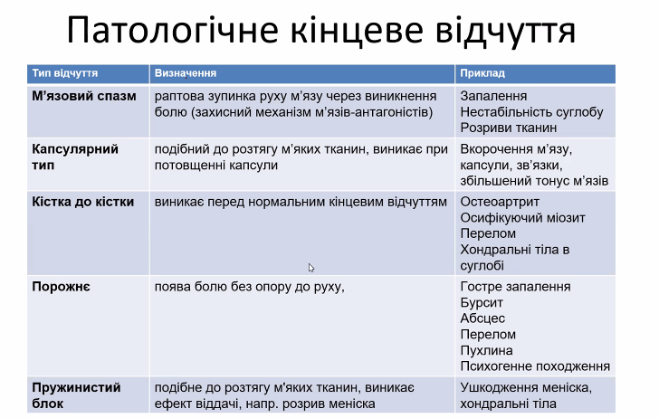

Slide 16
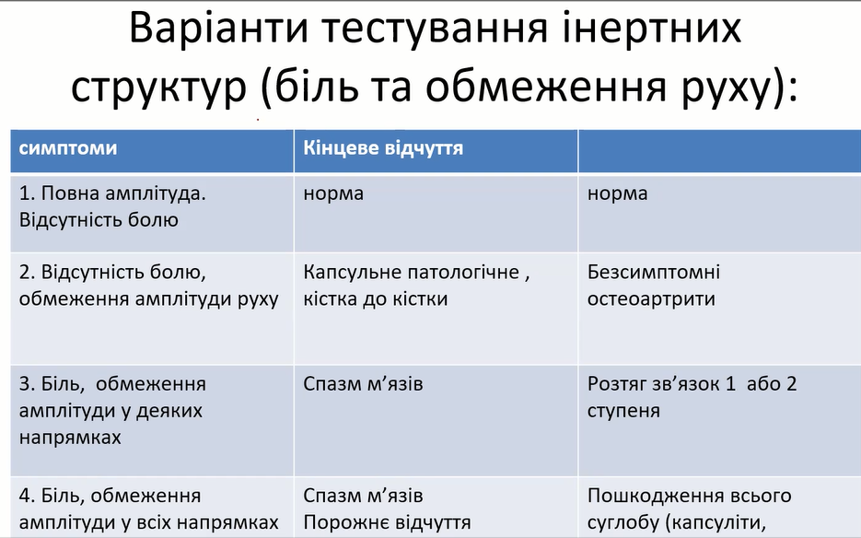

Slide 17
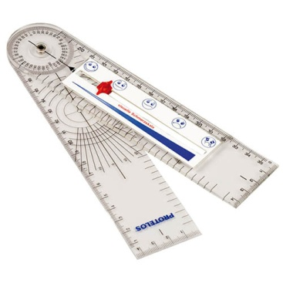
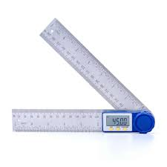
Визначення амплітуди рухів у суглобах
Вимірювання рухів проводять за допомогою гоніометра.
Обмеження рухів у суглобі називається контрактурою

Slide 18
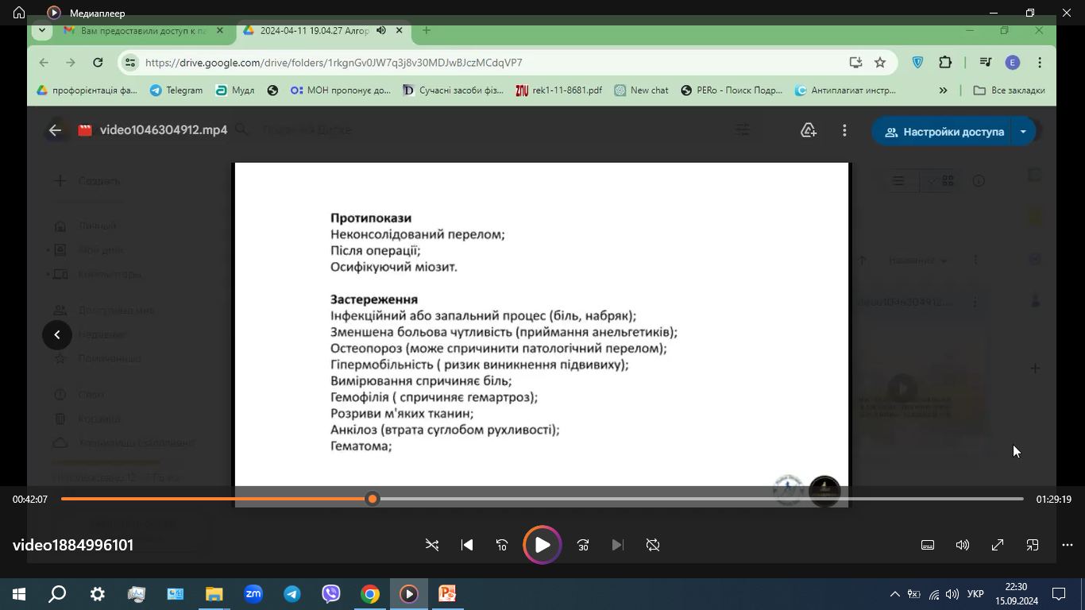

Slide 19
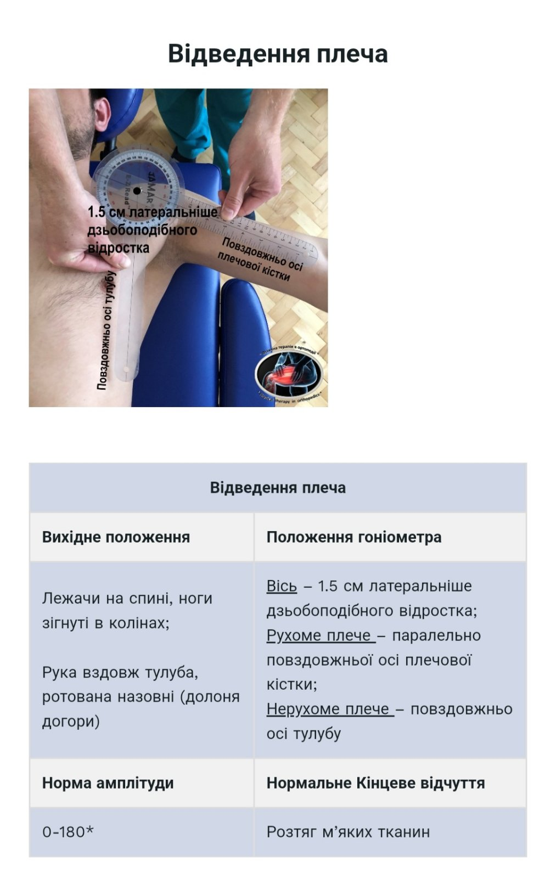
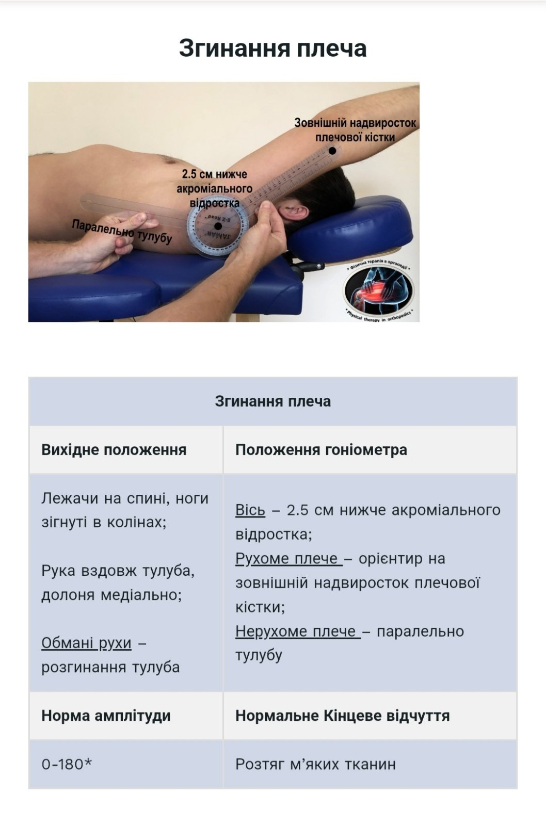

Slide 20
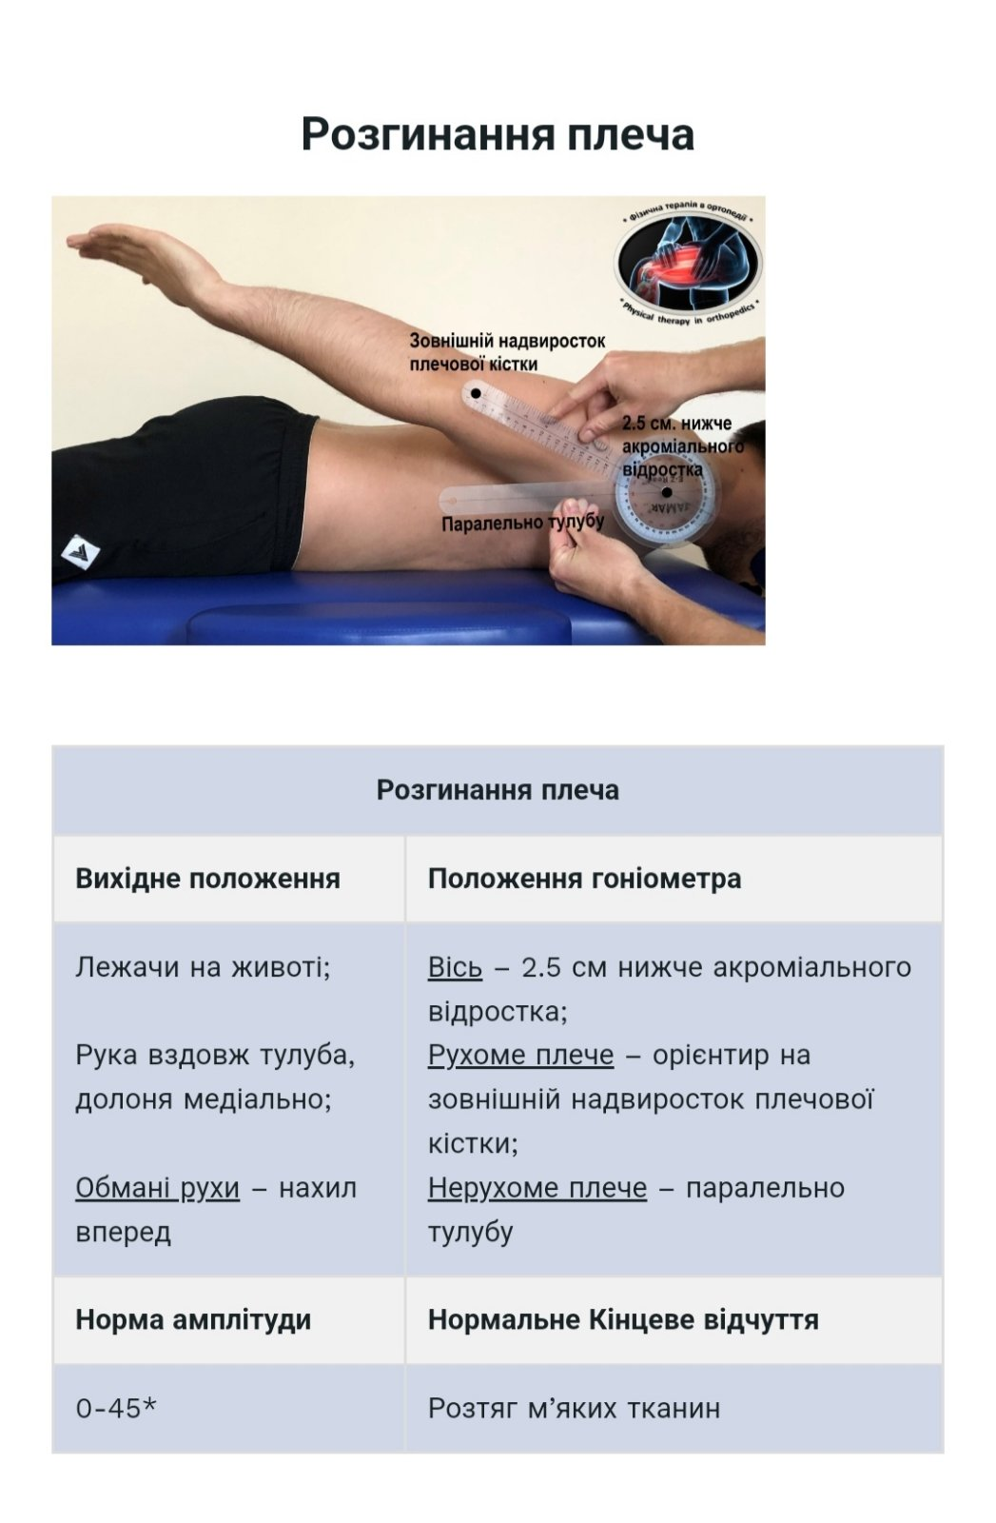
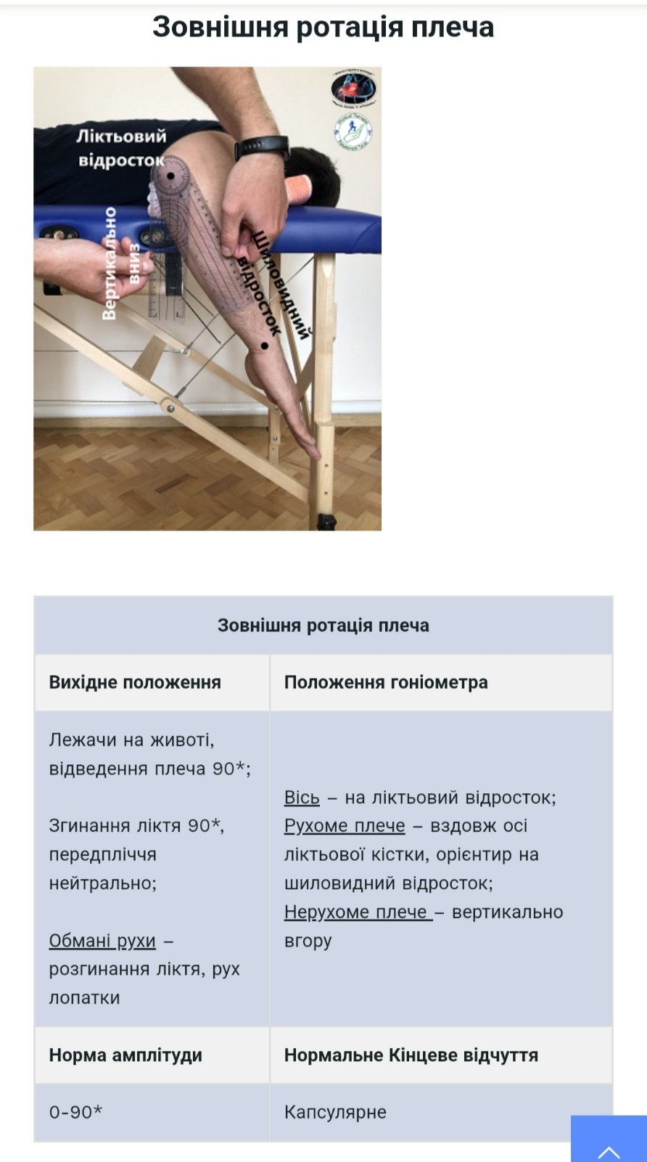

Slide 21
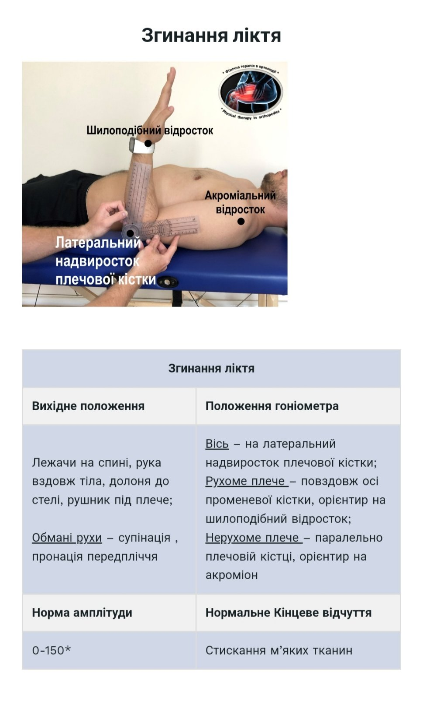
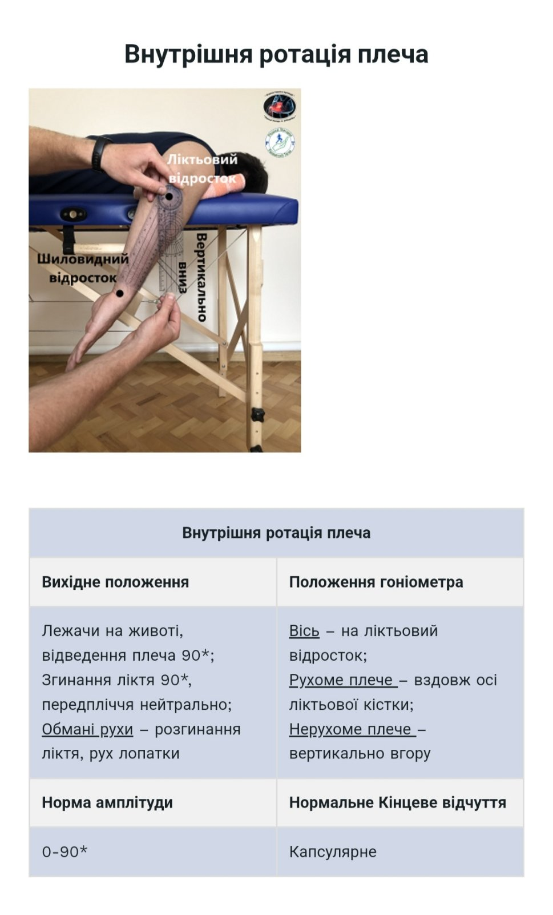

Slide 22
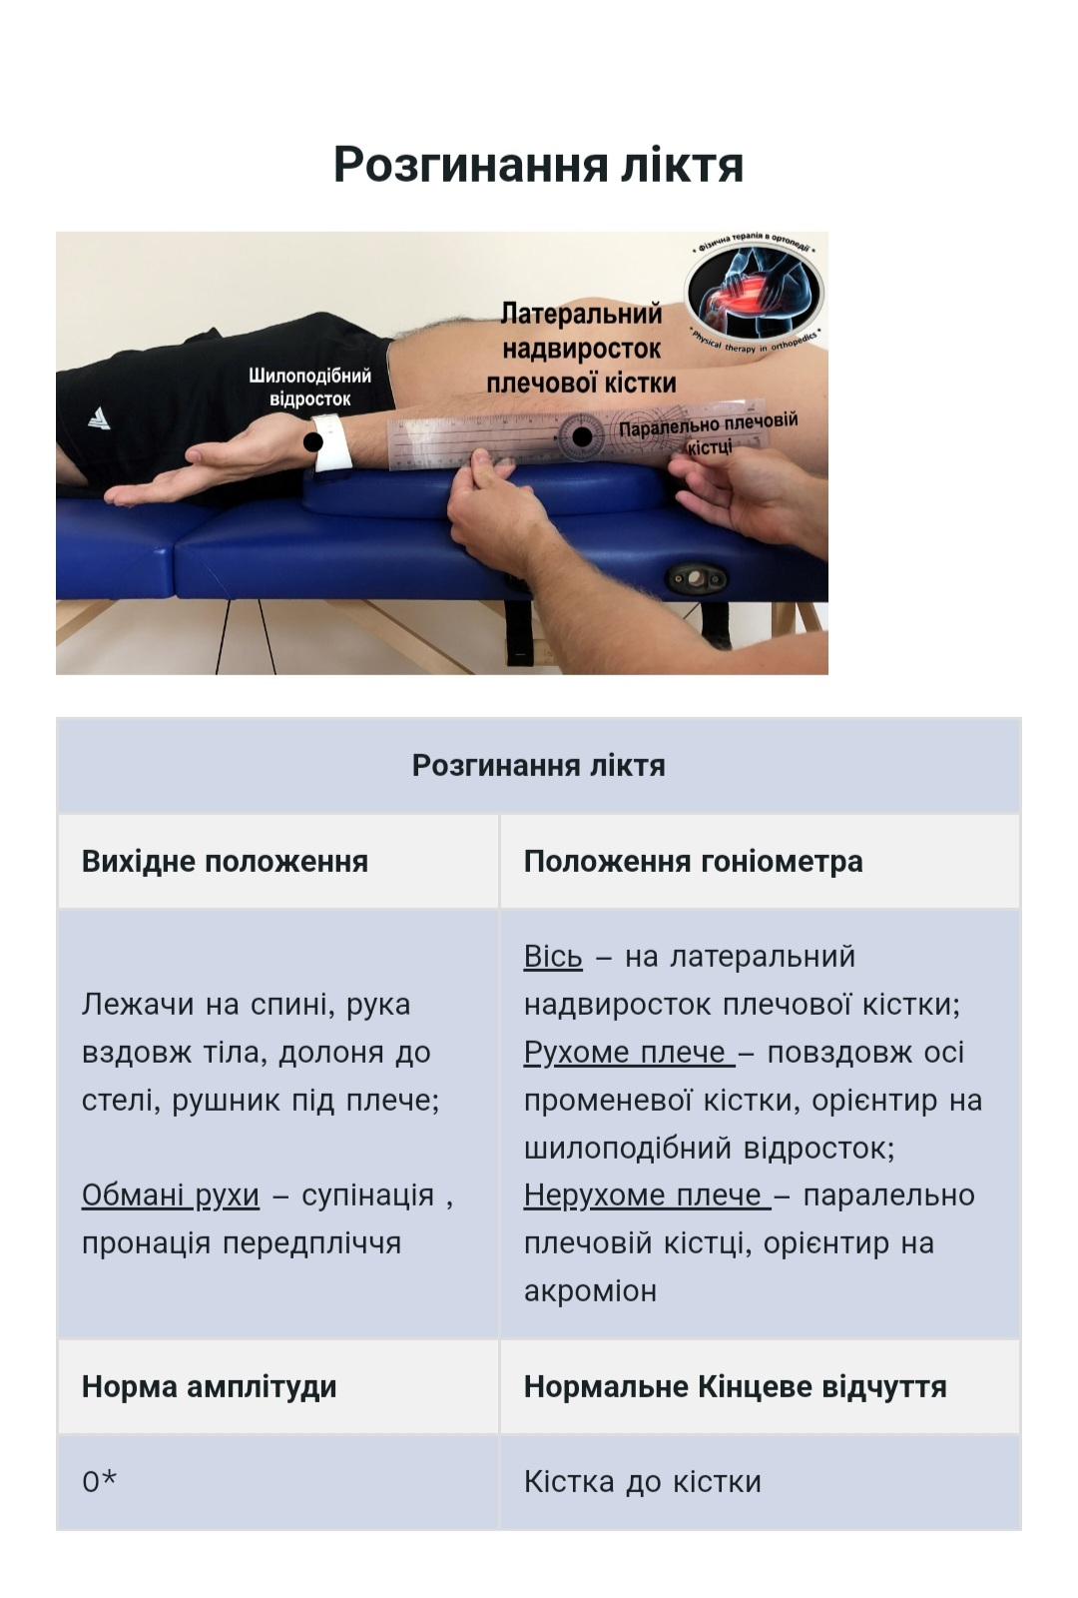
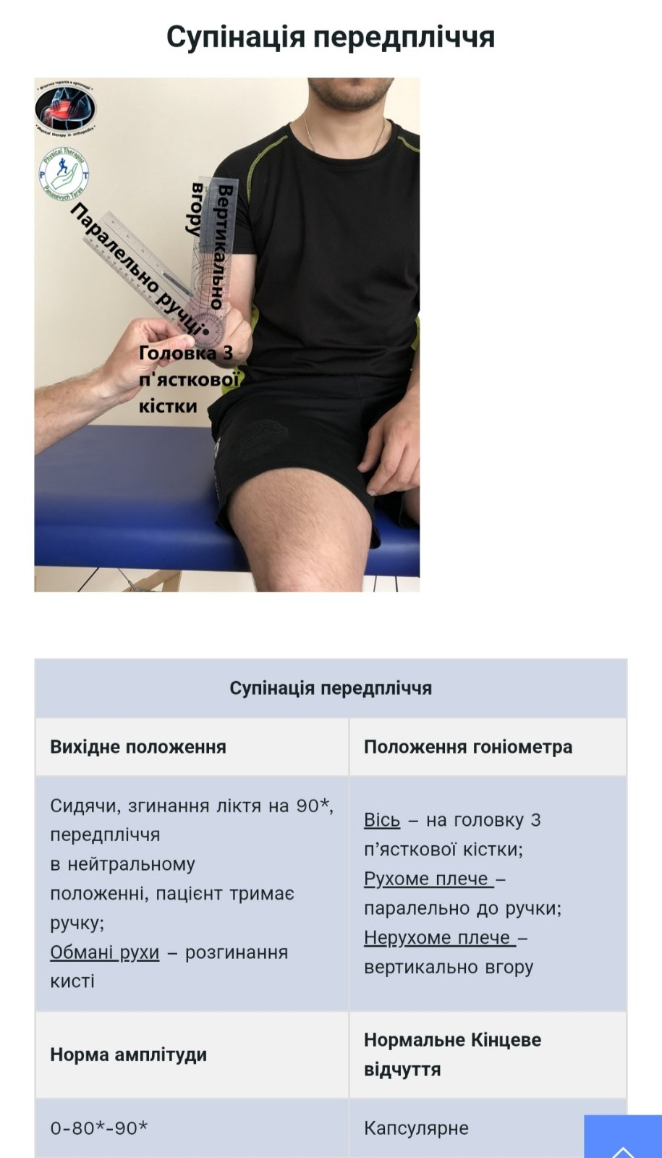

Slide 23
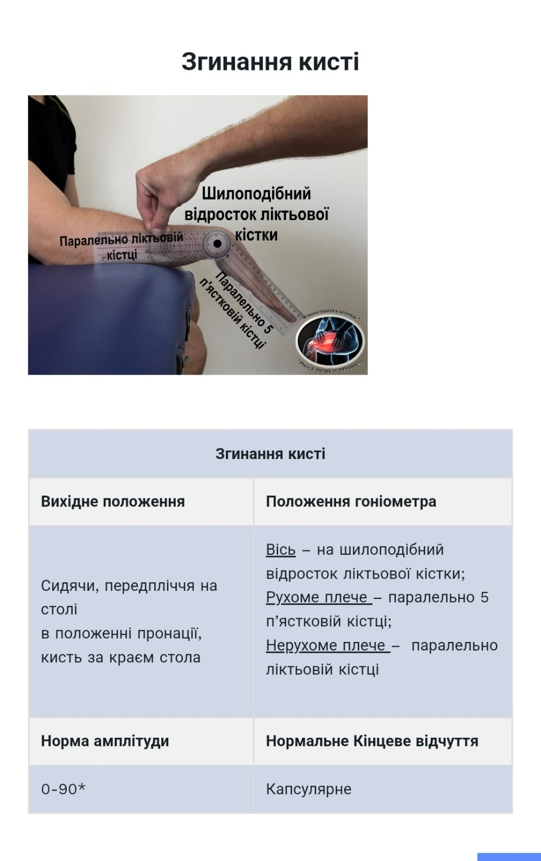
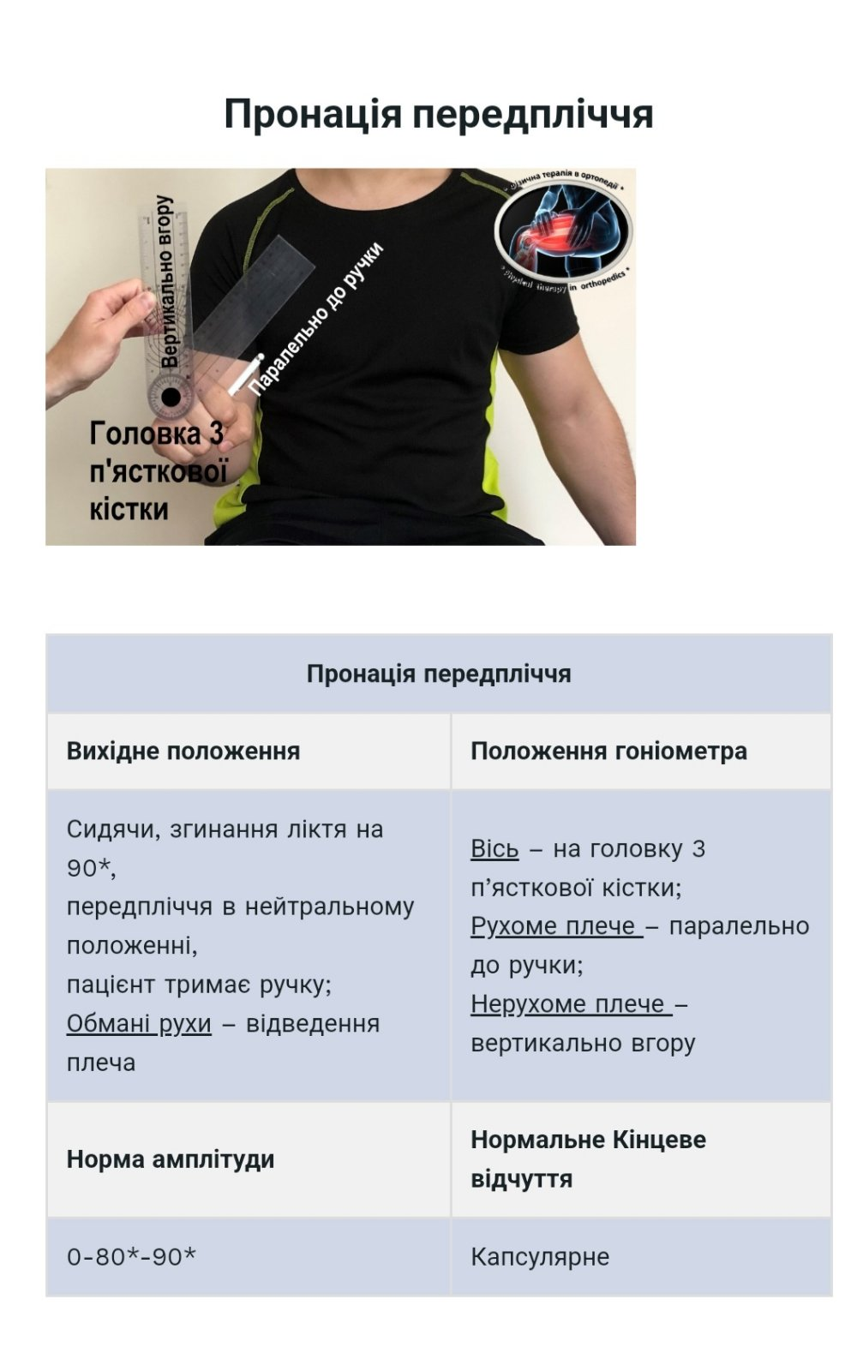

Slide 24
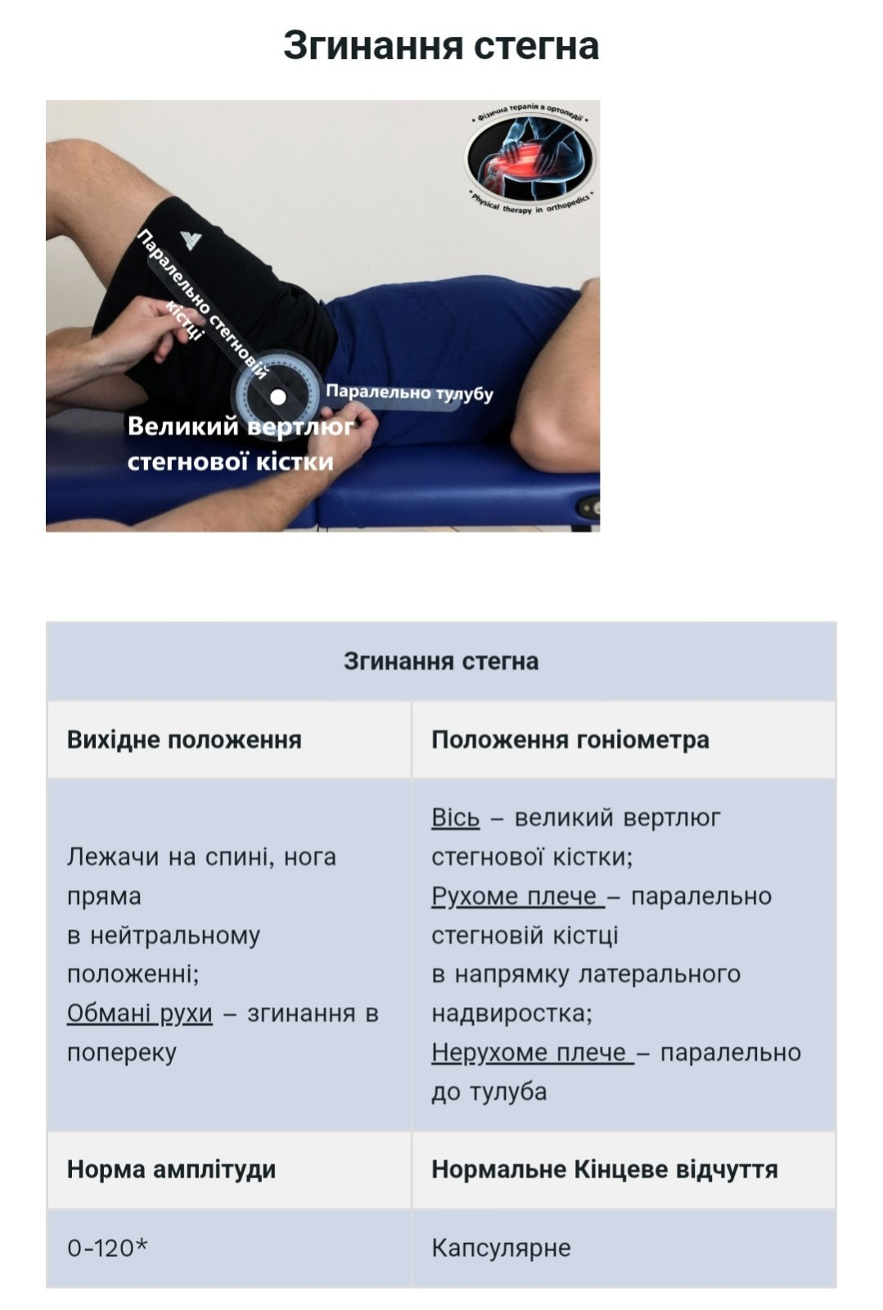
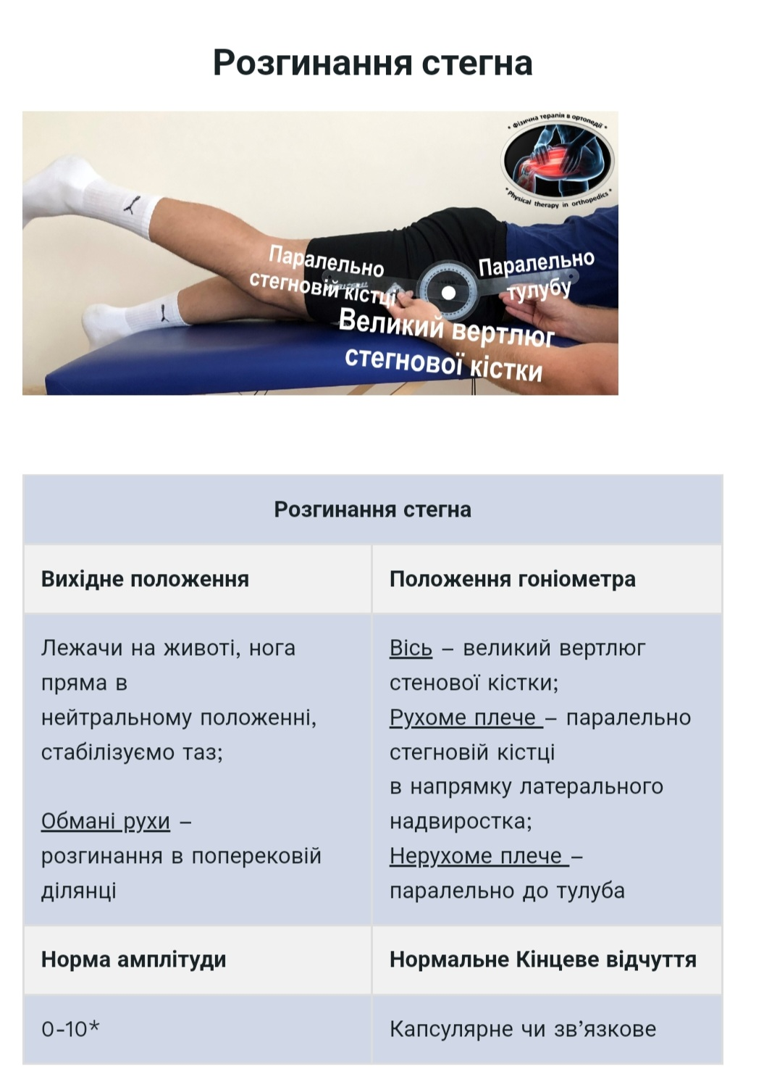

Slide 25
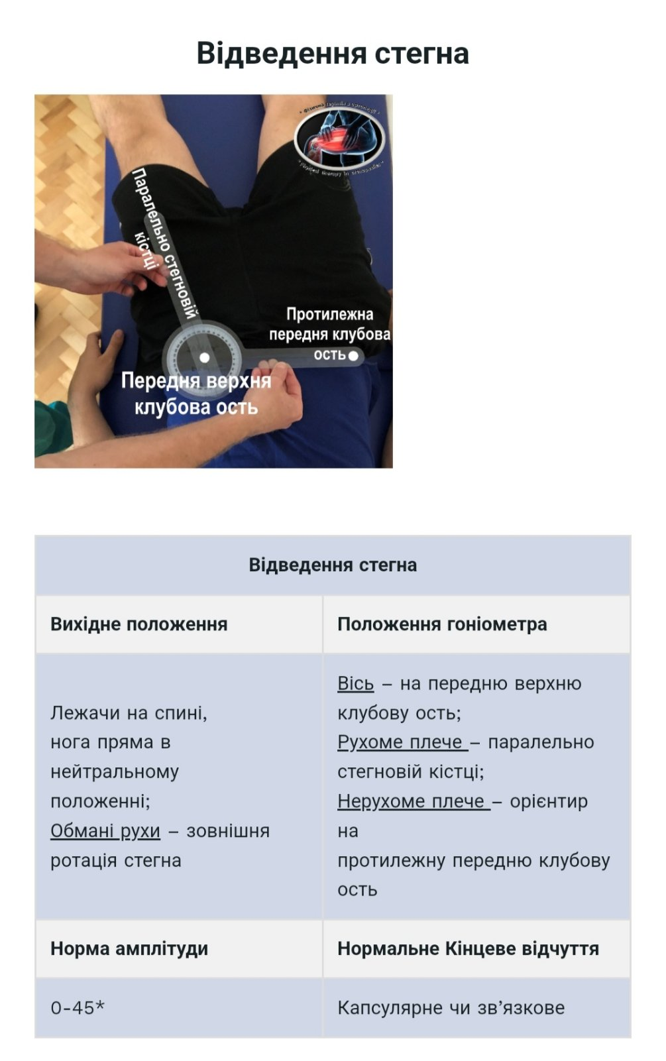
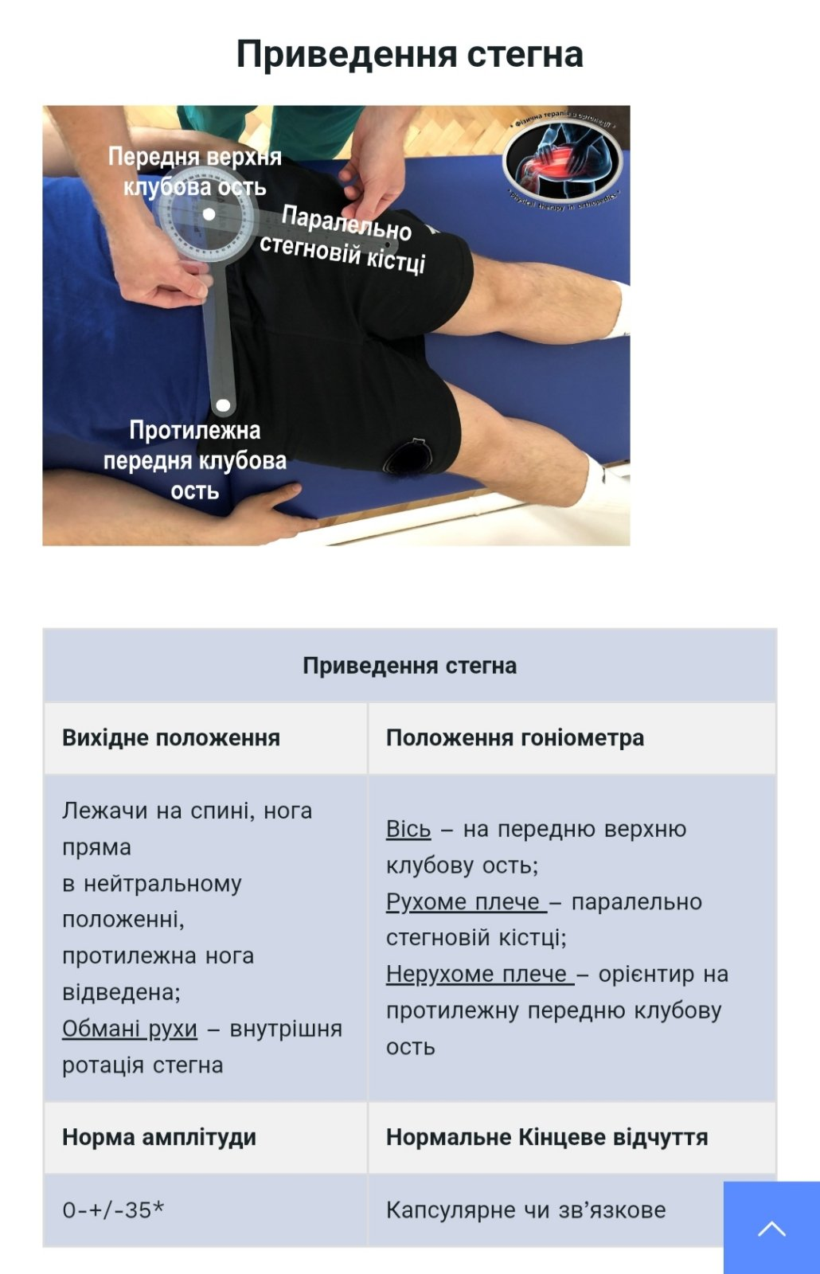

Slide 26
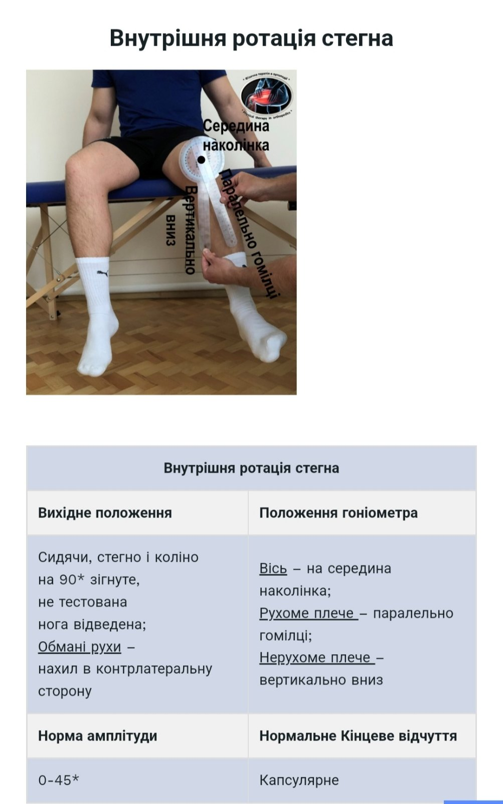
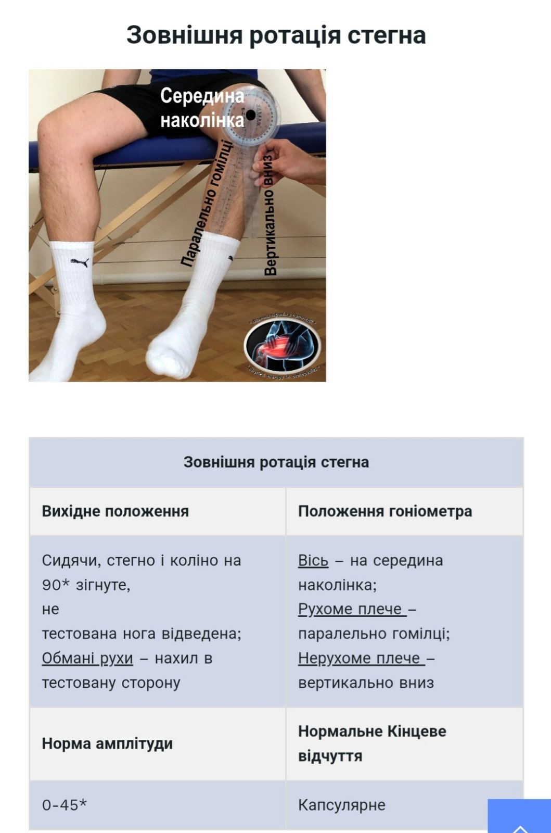

Slide 27
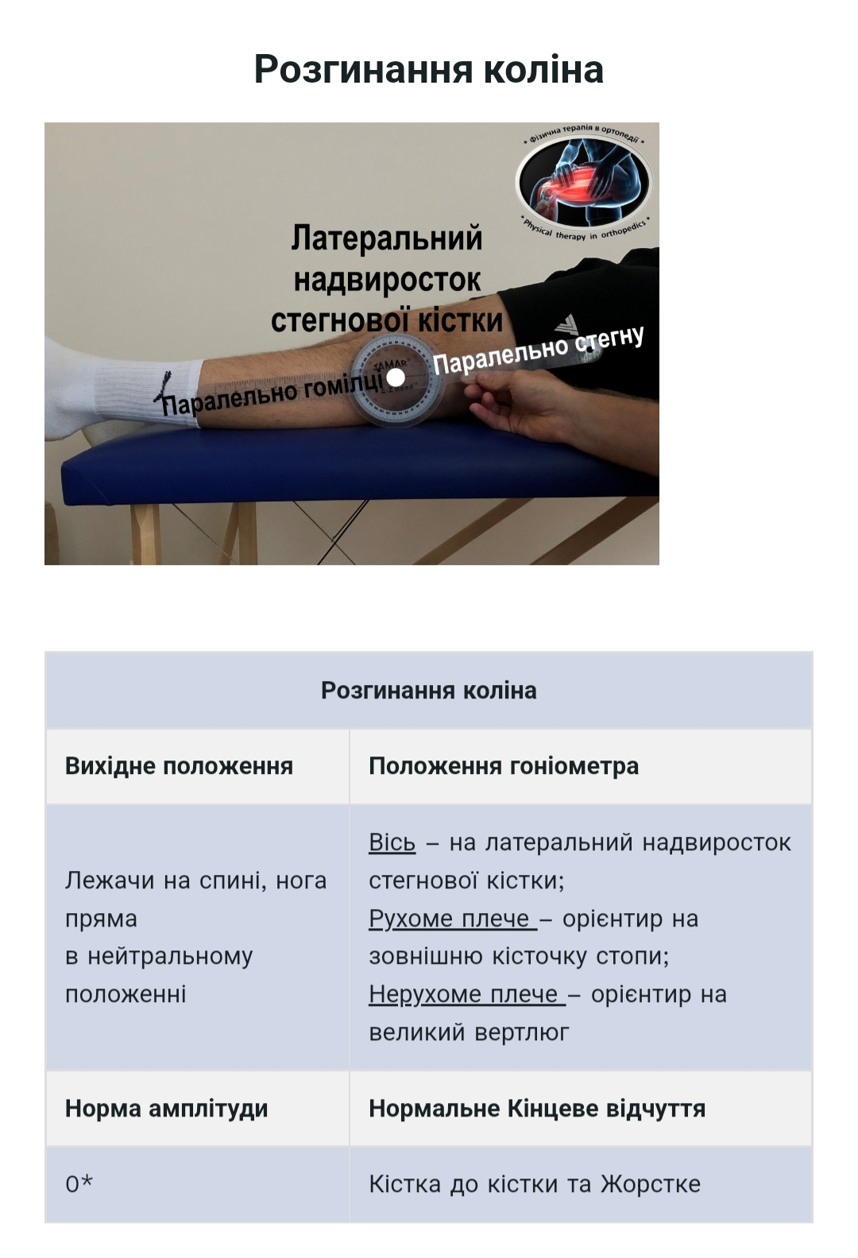
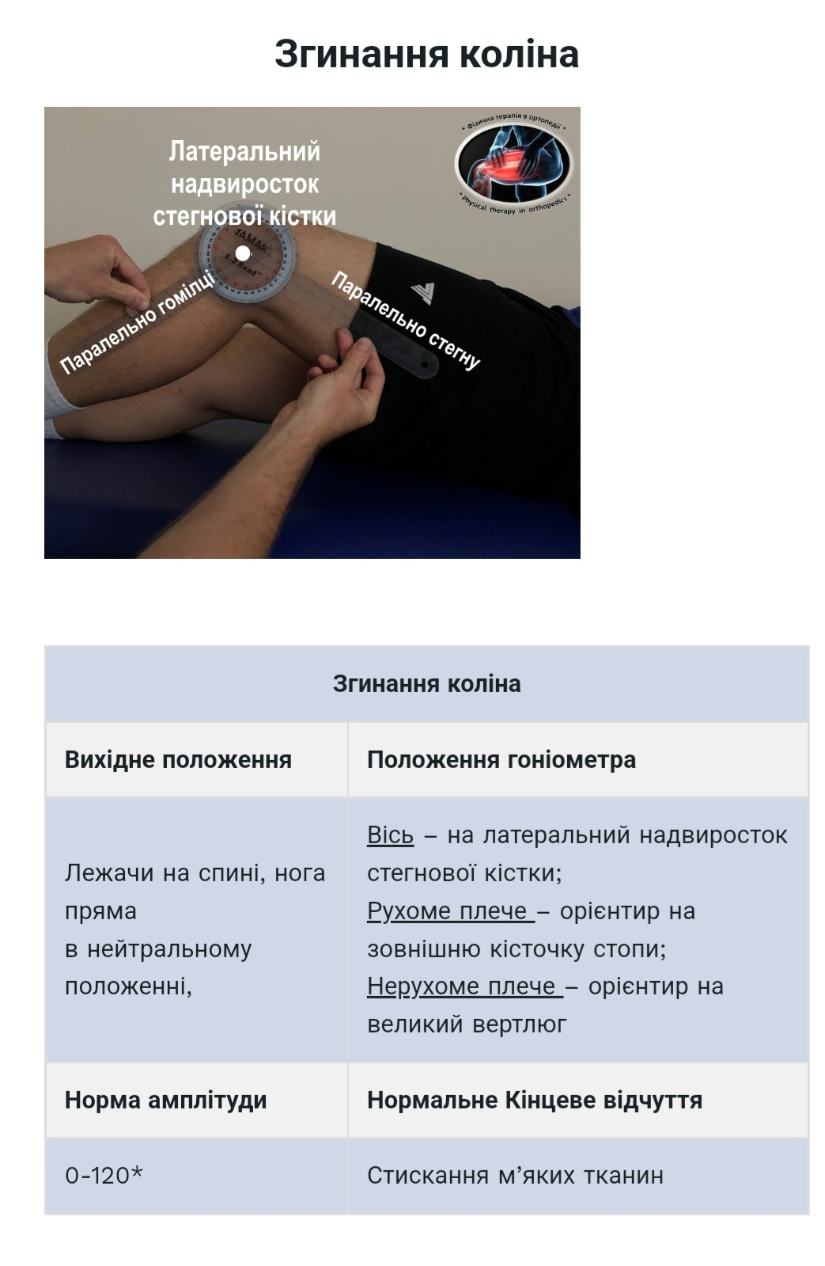

Slide 28
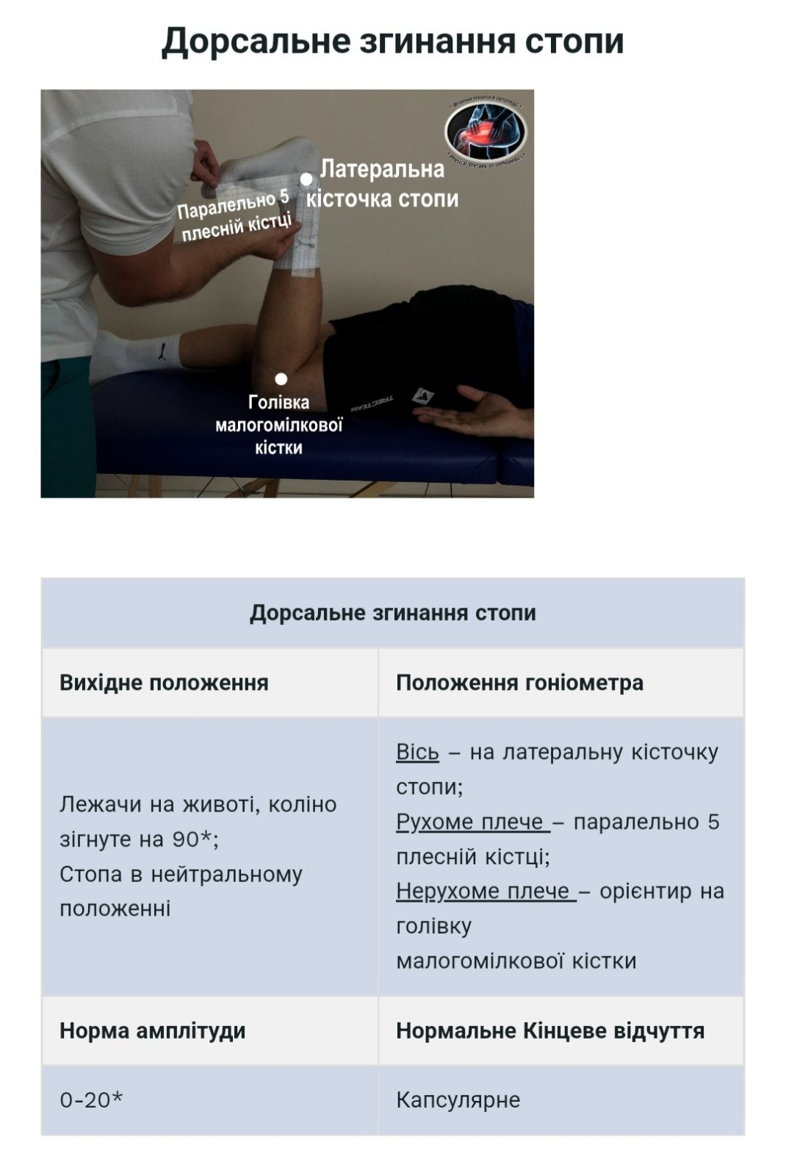
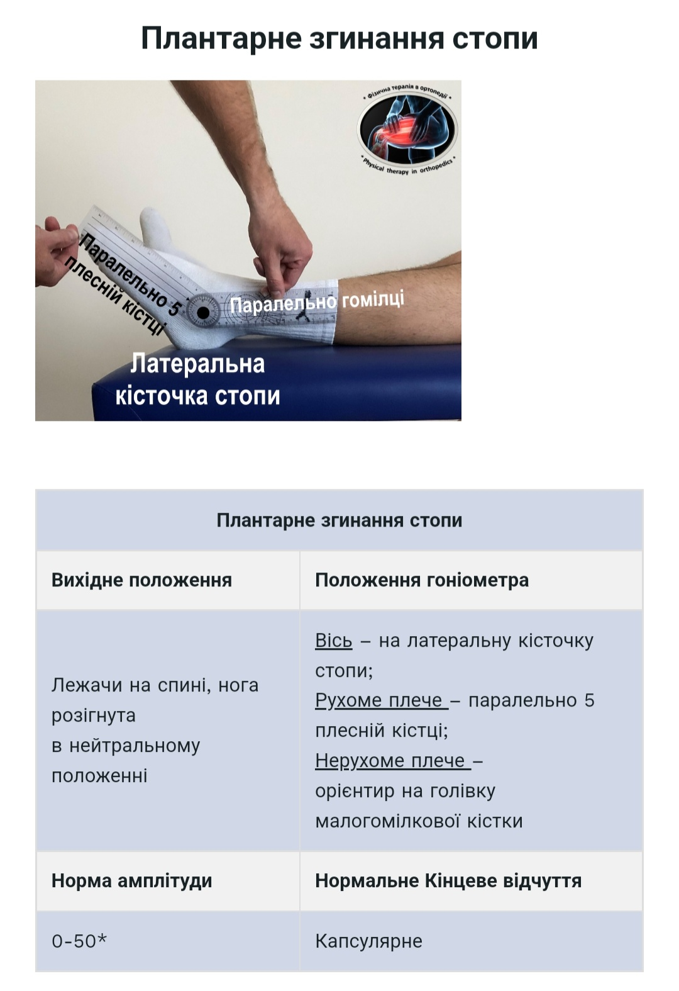

Slide 29
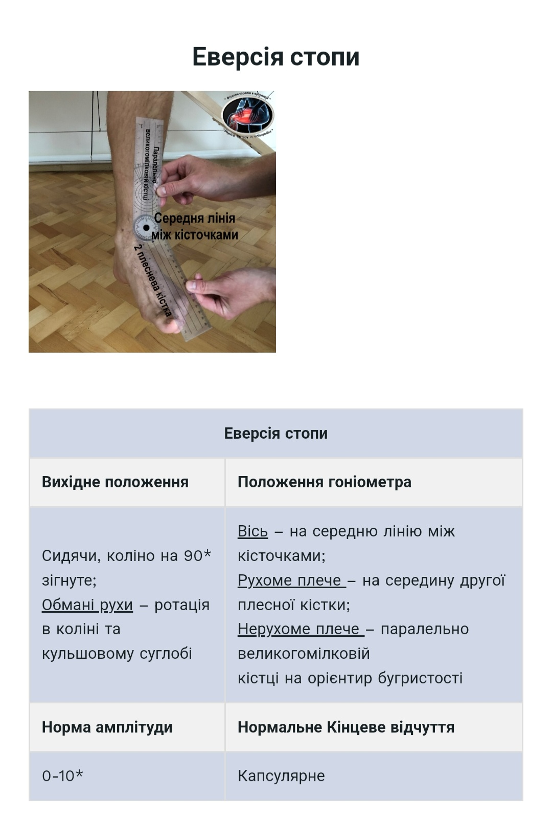
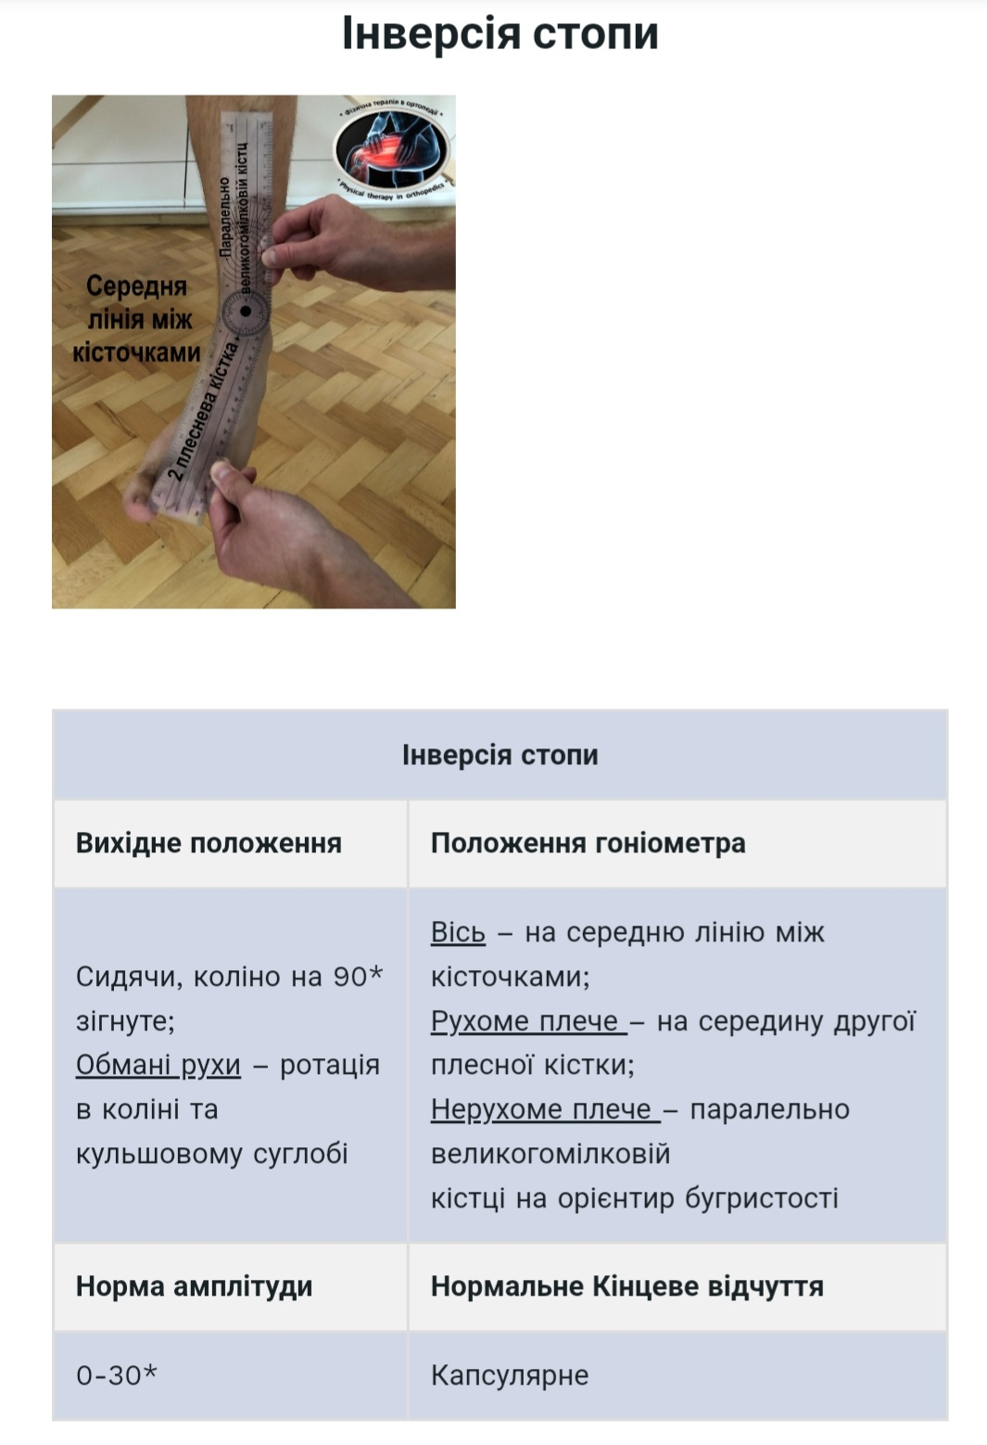

Slide 30
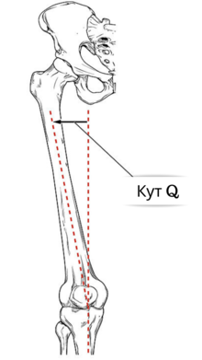
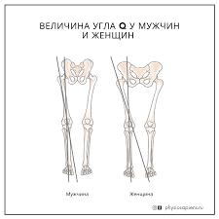
Нерухоме плече гоніометра орієнтоване на передню верхню клубову ость, рухоме плече на горбистість великогомілкової кістки, вісь зорієнтована на середину надколінка
НОРМА
Жінки – 15-20
Чоловіки – 10-15

